Slide 1
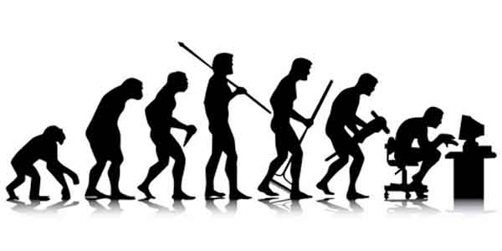
Thema 5, evolutie

Slide 2
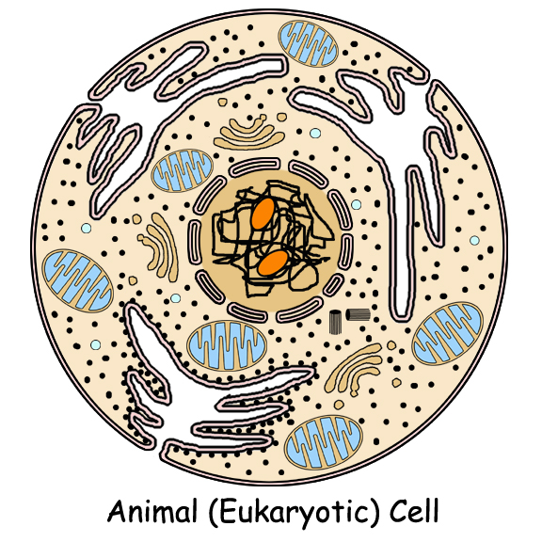
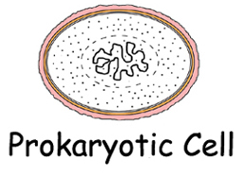
Twee celtypen:
Prokaryotische vs. Eukaryotische cellen

Slide 3
3 domeinen: bacterieën - Archaea - eukaryoten
Twee typen cellen:
  Prokaryotische cellen – bacteriën (archaea)
  Eukaryotische cellen – protisten, schimmels, planten en dieren

Slide 4
Wat hebben ze gemeen?
Omringd door membraan om te regelen wat de cel in en uit gaat
cytoplasma
bevatten ribosomen om eiwitten te maken
bevatten DNA om te reguleren wat er in de cel allemaal moet gebeuren

Slide 5
Kenmerken prokaryotische cel
veel kleiner
Minder complex
Geen kern
Circulair DNA in het cytoplasma
Plasmiden
Geen organellen (behalve de ribosomen, soms chlorofyl)
Omgeven door een celwand
Voortplanting door deling
Voeden zich met dode resten van organismen

Slide 6
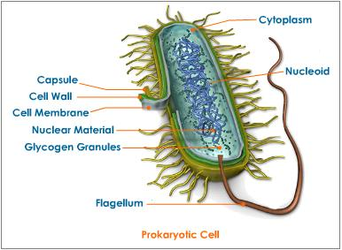
Prokaryotic Cell

Slide 8
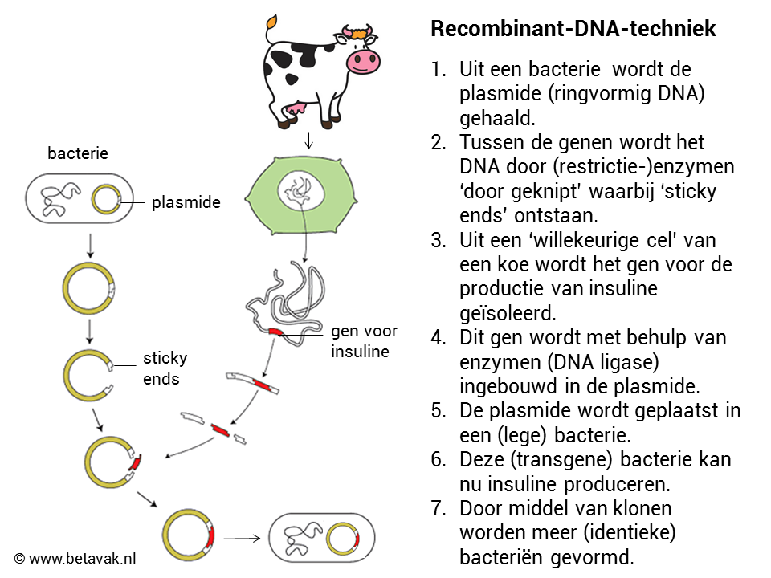
Kunnen bacteriën ons van dienst zijn?
Ja

Slide 9
Eukaryoten
Protisten
Schimmels
Planten en
Dieren
Protisten vaag: sommige hebben kenmerken van planten, andere van dieren

Slide 10
Kenmerken Eukaryotische cel
veel groter
Veel complexer
Bevatten een kern waarin genetisch materiaal (DNA) zit
Geen circulair maar lineair DNA, netjes opgerold
Bevat veel verschillende organellen voor specifieke functies
Sommige hebben een celwand, andere niet

Slide 11
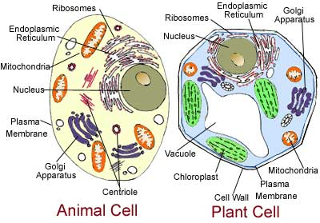
Eukaryotic Cells

Slide 12
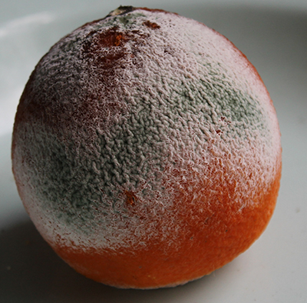
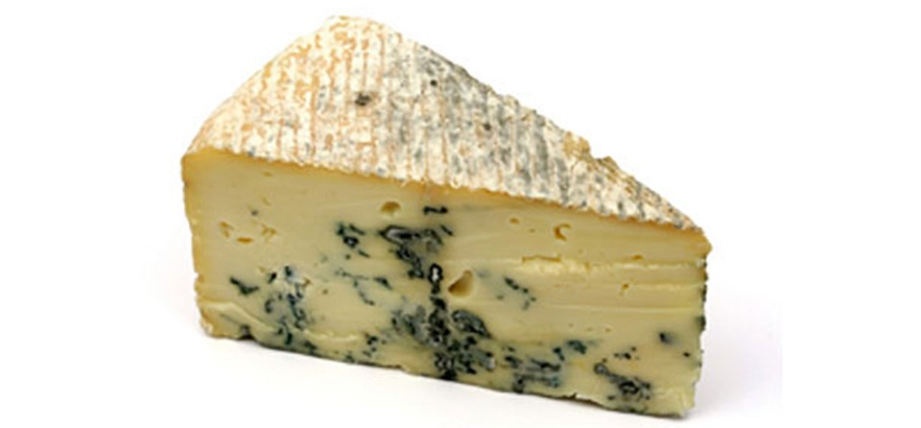
schimmels
Voeden zich met dode resten van organismen
Eencellig / meercellig
Mens maakt er gebruik van in foodbranche
Schimmels kunnen mensen ziek maken
  Schimmels en bacteriën zijn de reducenten!

Slide 13
planten
Autotroof -> bladgroen!
Indeling in 5 stammen:
- wieren (algen) (ééncellig -> protisten)
- mossen
- paardenstaarten
- varens
- zaadplanten (naakt-/ bedektzadigen)
Zie handboek blz. 18

Slide 14
dieren
Geen celwand
Geen bladgroen dus… heterotroof
Dieren ingedeeld volgens indelingscriteria (thema ordening klas 1):
  Symmetrie
    Tweezijding symm., straalsgewijs symm., asymm.
  Skelet
    Inwendig / uitwendig

Slide 15
Dieren in te delen in:
Ééncellige dieren (protisten)
Sponzen
Holtedieren
Wormen
Weekdieren
Geleedpotigen
Stekelhuidigen
Gewervelden-----------→

Slide 16
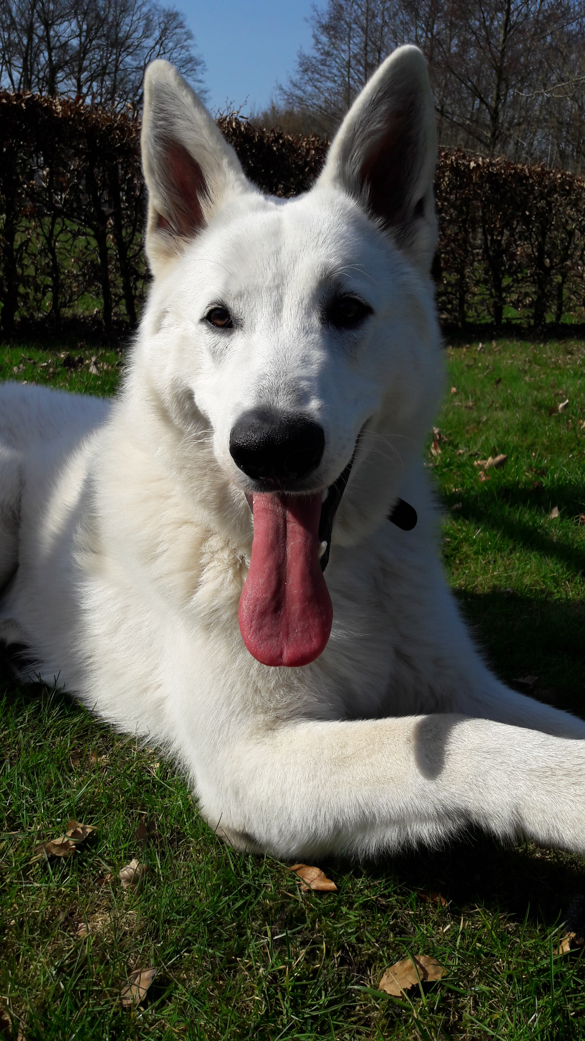
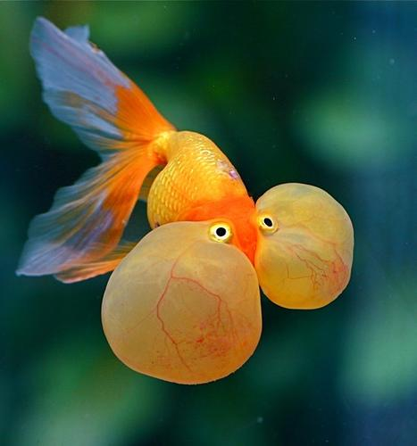
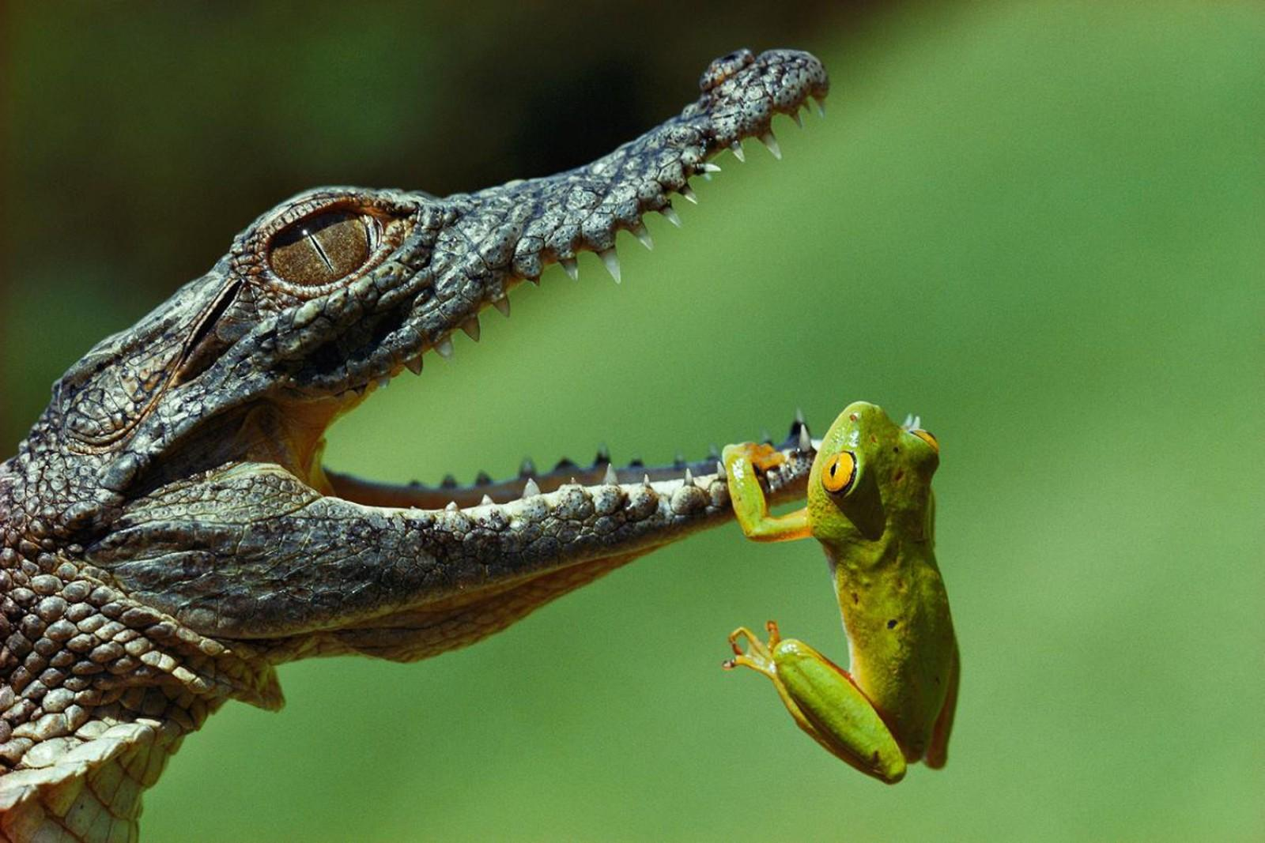
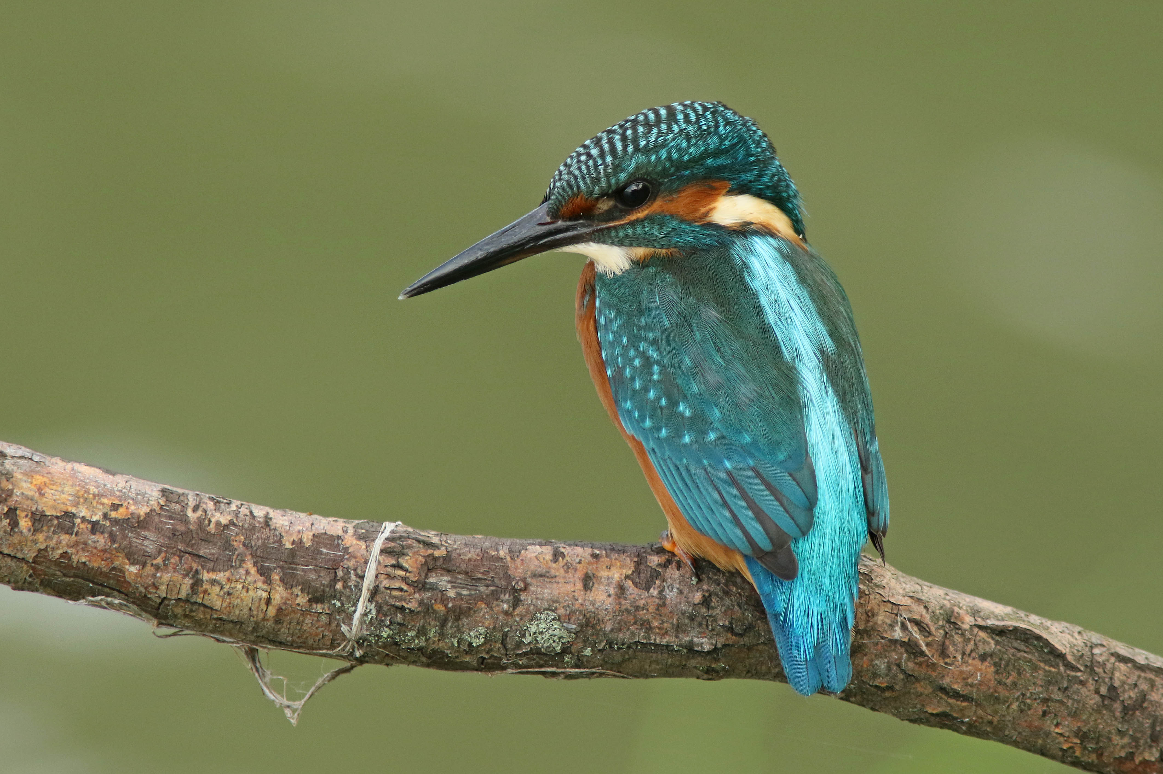
Gewervelden:
Vissen
Amfibieën
Reptielen
Vogels
Zoogdieren

Slide 17
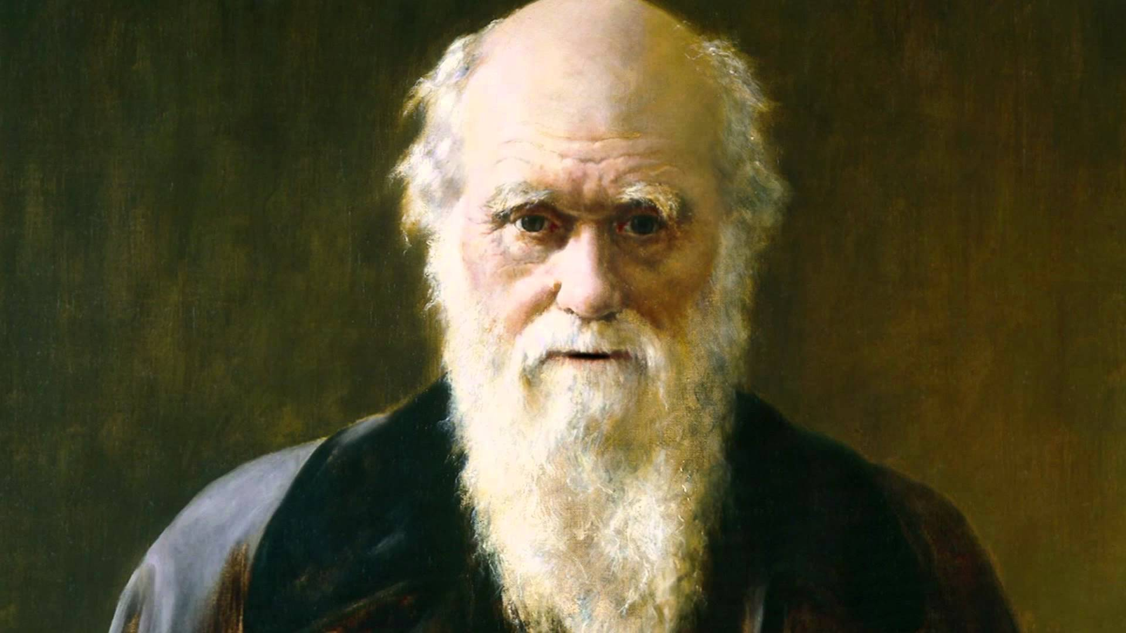
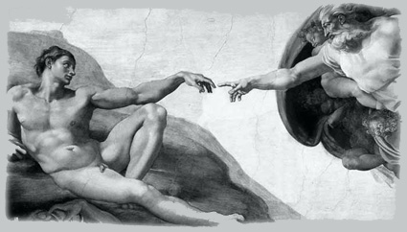
Evolutie
Evolutietheorie vs. Creationisme

Slide 18
Charles Darwin
1809 – 1882
Geneeskunde -> theologie -> volgde colleges natuurlijke historie
Interesses lagen VEEL meer bij de natuur
Mee als natuuronderzoeker op de Beagle
Begin Darwins evolutietheorie

Slide 19
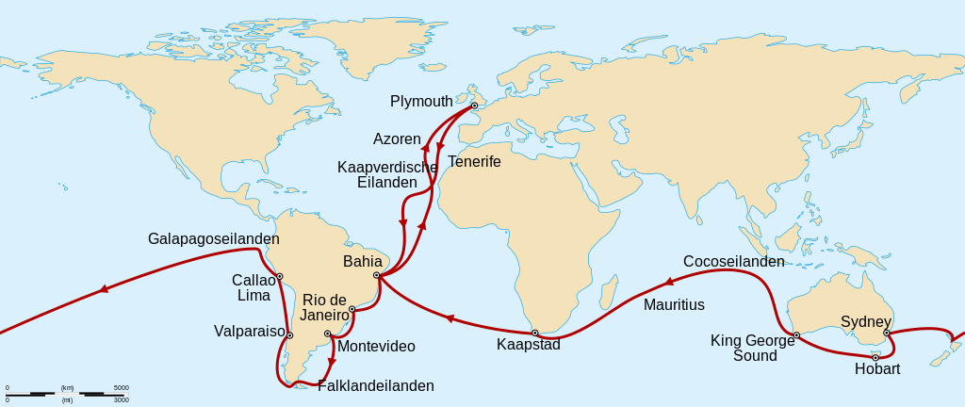
Reis Beagle 1831 - 1836

Slide 20
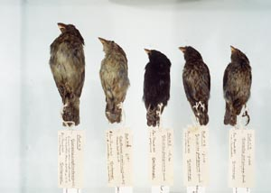
Darwinvinken

Slide 21
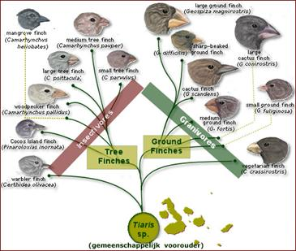

Slide 22
Beste aangepaste organismen binnen een populatie zijn het meest succesrijk in het doorgeven van genen aan de volgende generatie
  Natuurlijke selectie
  Survival of the fittest

Slide 23
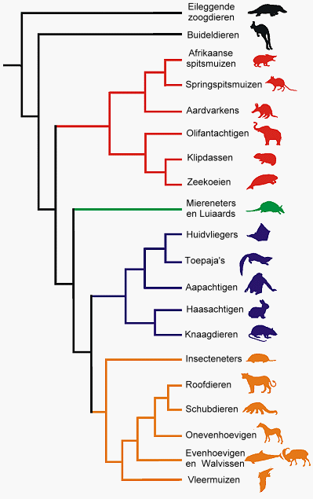
Fylogenetische stamboom
https://www.youtube.com/watch?v=H6IrUUDboZo

Slide 24
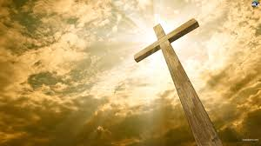

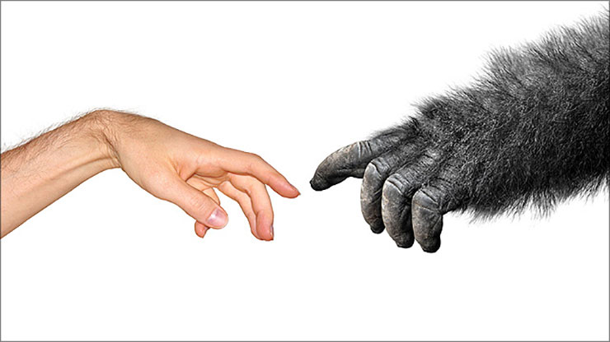
Argumenten vóór de evolutietheorie
Welke feiten / onderzoeksmethoden helpen ons de evolutietheorie te verklaren / bewijzen?

Slide 25
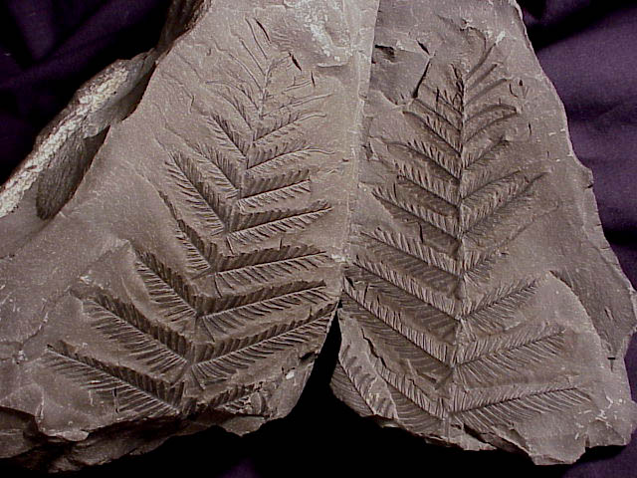
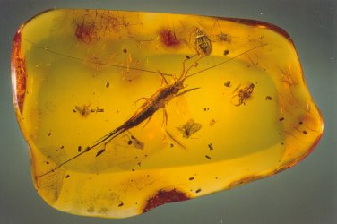
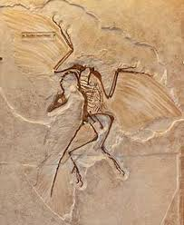
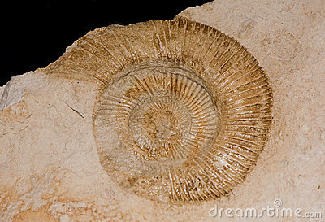
Argumenten voor de evolutietheorie
Fossielen

Slide 26
Gidsfossiel
Een gidsfossiel is een fossiel dat gebruikt kan worden om een gesteentelaag te dateren. Het gebruik van gidsfossielen is gebaseerd op de aanname dat verschillende gesteentelagen die dezelfde fossielen bevatten in dezelfde periode zijn afgezet.

Slide 27
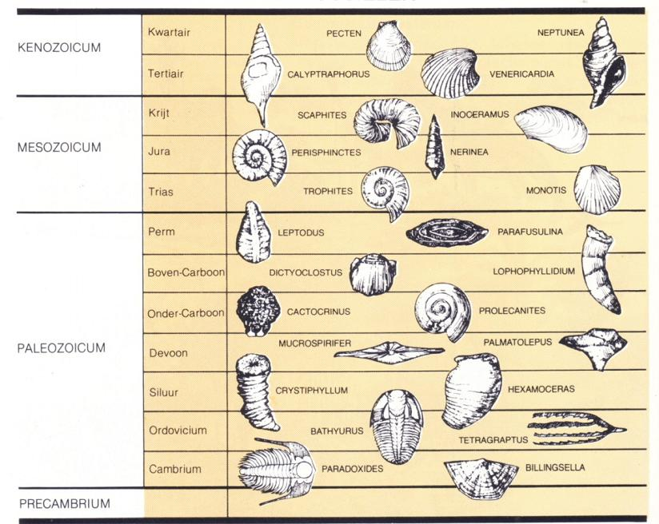

Slide 28
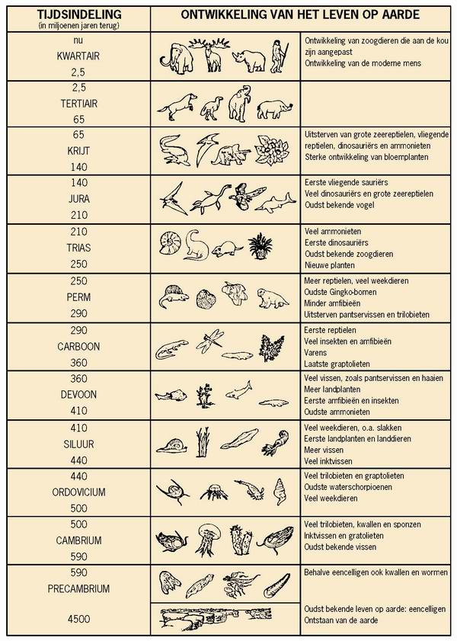

Slide 29
DNA, eiwit, fenotype
Hoe meer DNA, eiwit en daarmee het fenotype van 2 soorten overeenkomen, des te aannemelijker is het dat deze 2 soorten een gemeenschappelijke voorouder hebben
Voorbeeld:

Slide 30
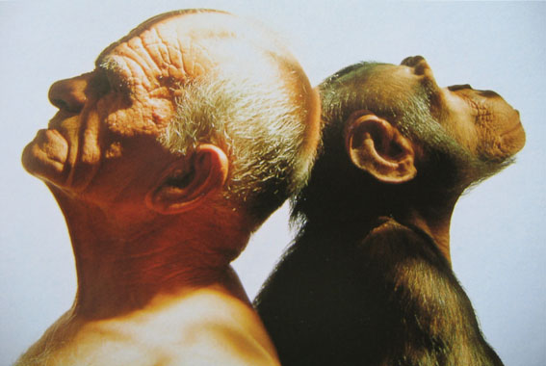
DNA, eiwit, fenotype
Overeenkomst DNA mens en chimpansee is 98%

Slide 31
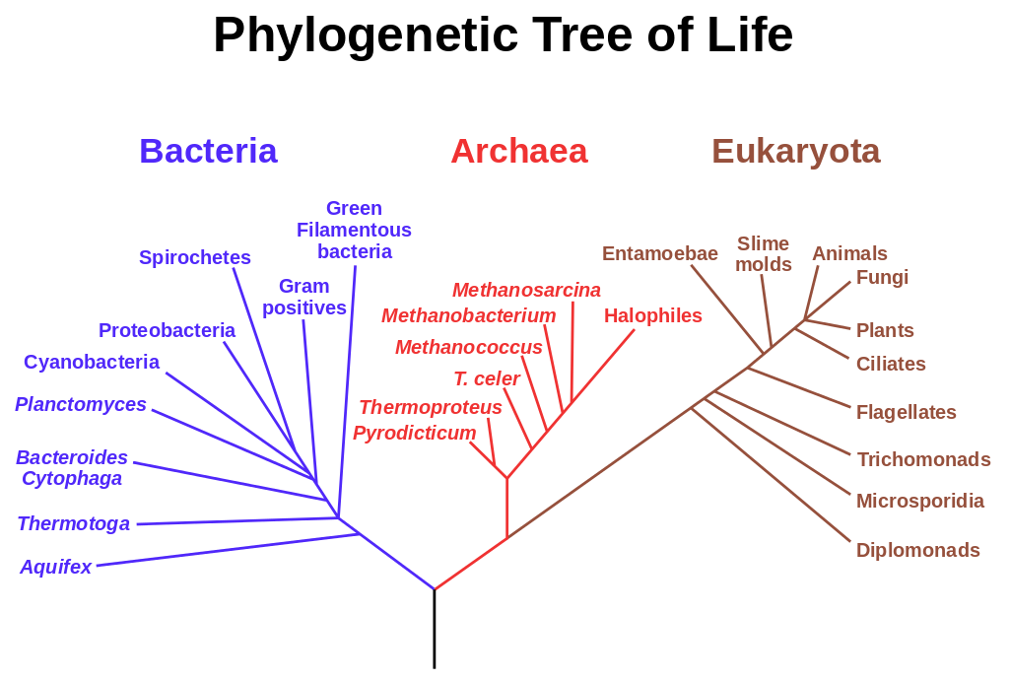
Nieuwe technieken ‘maakt’ 3 domeinen

Slide 32
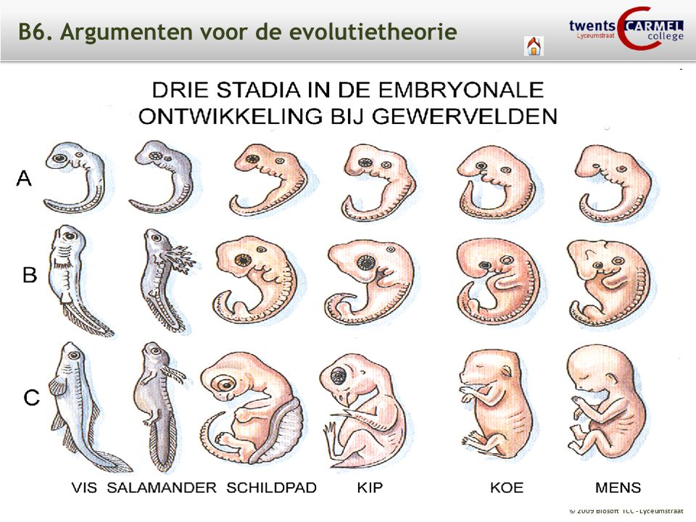
Overeenkomst embryonale ontwikkeling

Slide 33
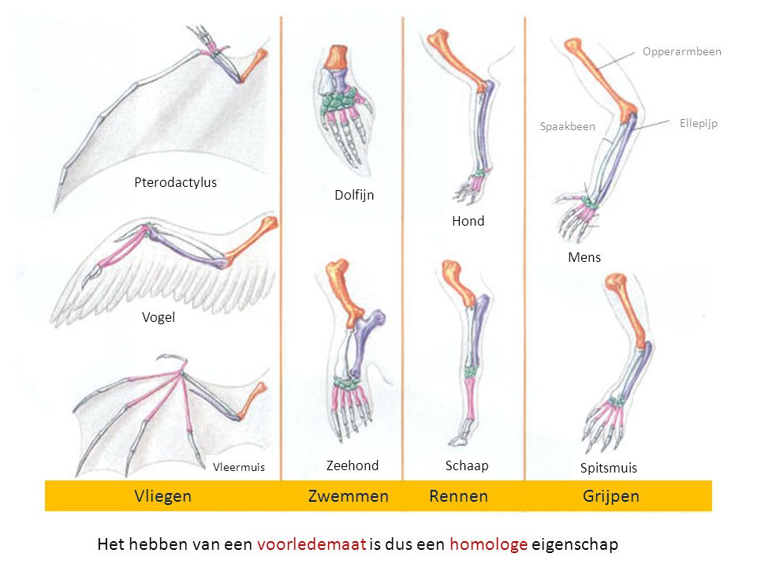
Overeenkomst in bouw

Slide 34
Rudimentaire organen
Organen die in de loop van de tijd hun functie hebben verloren en daardoor ook steeds minder aanwezig zijn in organismen / minder tot ontwikkeling komen
Welke ken je?
Gebruik boek blz. 38/39

Slide 35
Soorten veranderen
Maat voor genetische variatie binnen een populatie is de genenpool
= verzameling van ALLE genen in een populatie
Door geslachtelijke ‘willekeurige’ voortplanting blijft de variatie groot
Hoe vaak een bepaald allel in een populatie voorkomt wordt allelfrequentie genoemd of GENfrequentie

Slide 36
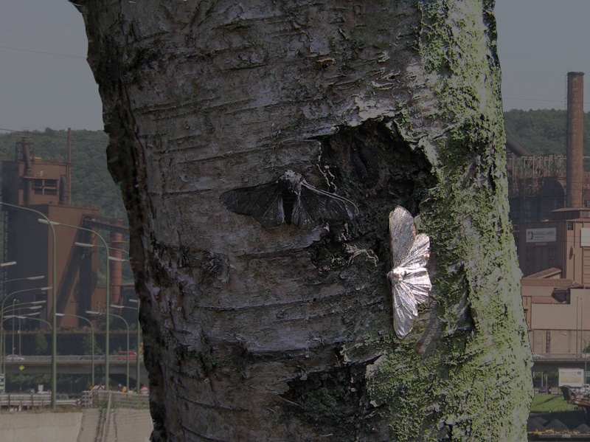
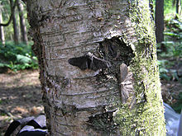
Invloed op genfrequentie
Wat bepaalt / beïnvloedt nou de mate waarin een bepaald gen voorkomt?
  Overlevingskans
    Weer afhankelijk van milieu-omstandigheden

Slide 37
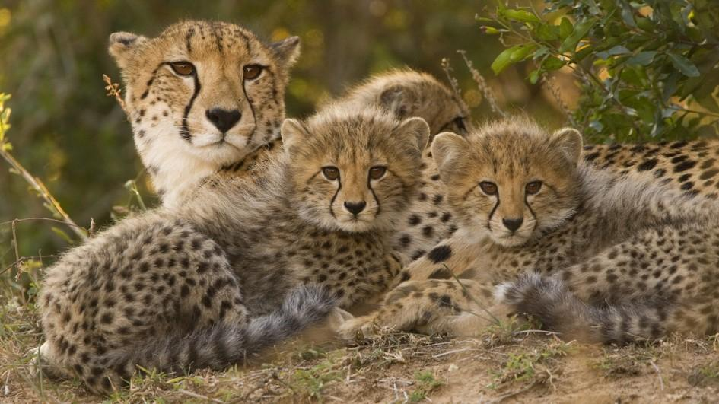
Genetic drift
In kleine populaties vinden door toeval grote verschuivingen plaats in allelfrequenties
Grote kans dat gemuteerde genen tot uiting komen omdat de genenpool (variatie) een stukje kleiner is geworden
  Vb groningen / cheetah’s

Slide 38
Nieuwe soorten ontstaan
Door reproductieve isolatie
  Geen voortplanting tussen populaties van dezelfde soort
  Daardoor geen genenuitwisseling
Geografische isolatie
Isolatie door verschillen in gedrag
  Nachtdier - dagdier

Slide 39
Geografische isolatie
Scheiding door water
Scheiding door bergketen
Scheiding door autowegen

Slide 40
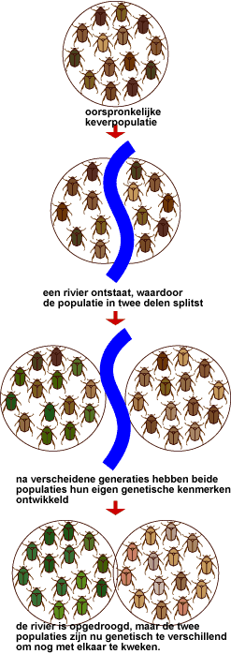

Slide 41
Eilandtheorie
Aantal soorten op een eiland wordt gekenmerkt door 2 factoren:
  Immigratie
  uitsterven

Slide 42
Leg elke grafiek in eigen woorden uit / beschrijf de processen

